Slide 1
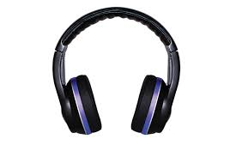
আজকের ক্লাসে সবাইকে স্বাগতম
Notes:
যে কোন ছবি বা পাঠ সংশ্লিষ্ট কোন ছবি দিয়ে স্বাগত জানানো যেতে পারে।

Slide 2


শিক্ষক পরিচিতি
পাঠ পরিচিতি
হুমায়ুন কবির
সিনিয়র শিক্ষক
বাগমারা উচ্চ বিদ্যালয়
লালমাই,কুমিল্লা।
মোবাইল-০1727007262
E-mail: humayun.bagmara@gmail.com
শ্রেণি : ৭ম
বিষয় : তথ্য ও যোগাযোগ প্রযুক্তি
অধ্যায় : দ্বিতীয়
পাঠ : ১8
সময় : 50 মিনিট
তারিখ :
Notes:
এই স্লাইডটি হাইড করে রাখা যেতে পারে।

Slide 3
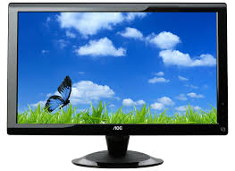

পাখিটি কোথায় দেখা যাচ্ছে?
মনিটরে
মনিটরকে কোন ডিভাইস বলা হয় ?
আউটপুট ডিভাইস
Notes:
প্রশ্ন-উত্তরের মাধ্যমে পাঠ শিরোনাম শিক্ষার্থীদের দ্বারা ঘোষণা করা যেতে পারে।

Slide 4
আজকের পাঠের বিষয়
আউটপুট ডিভাইস
Notes:
পাঠের শিরোনাম বোর্ডে লেখে দিবেন।

Slide 5
শিখনফল
এই পাঠ শেষে শিক্ষার্থীরা…
১। স্পিকার কী বলতে পারবে।
২। হেডফোনের ব্যবহার উল্লেখ করতে পারবে।
৩। মাল্টিমিডিয়া প্রজেক্টরের ব্যবহার ব্যাখ্যা করতে পারবে।
Notes:
উপস্থাপনের সময় এই স্লাইডটি হাইড করে রাখতে পারেন।

Slide 6
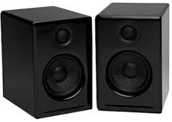
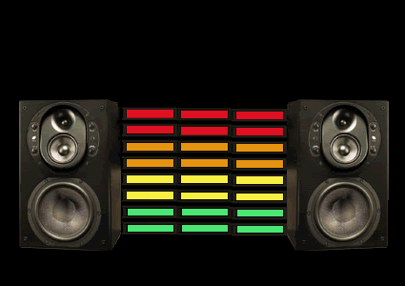
স্পিকার
অডিও বা শব্দ শোনার জন্য ব্যবহৃত ডিভাইস
Notes:
স্পিকার কিসের জন্য ব্যবহার করা হয়ে থাকে?

Slide 7
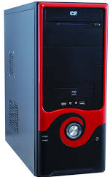
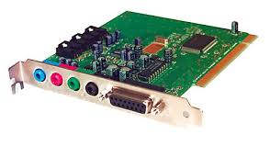
স্পিকারের কাজ
স্পিকারের অবস্থান
সাউন্ড কার্ড থেকে সৃষ্ট বৈদ্যুতিক তরঙ্গকে শ্রবণযোগ্য শব্দতরঙ্গে রূপান্তরিত করা।
স্পিকার সিস্টেম ইউনিটের ভিতর অথবা বাইরে থাকতে পারে।
Notes:
স্পিকার কোথায় কোথায় থাকে? স্পিকার কীভাবে কাজ করে?

Slide 8
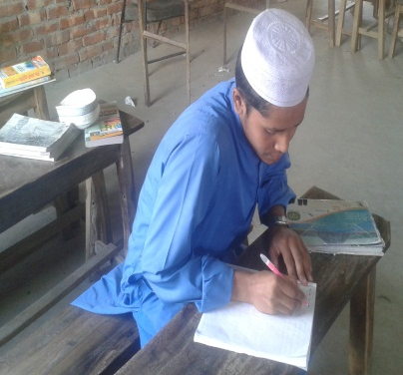
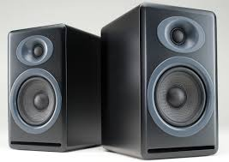
একক কাজ
স্পিকারের ব্যবহার কোথায় কোথায় দেখি?
Notes:
অডিও বা শব্দ শোনার সময়।

Slide 9
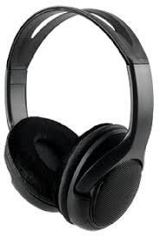
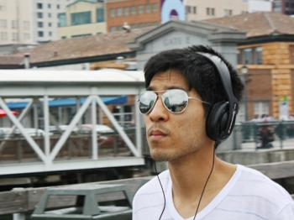
হেডফোন
একে অনেকে এয়ারফোন বা হেডসেট নামেও ডেকে থাকে।
হেডফোন হলো কানের কাছাকাছি নিয়ে শব্দ শোনার যন্ত্র ।
Notes:
এটা কিসের ছবি? এটা দিয়ে কী কী কাজ করা যায়?

Slide 10
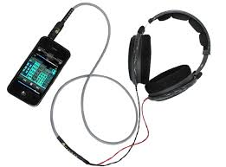
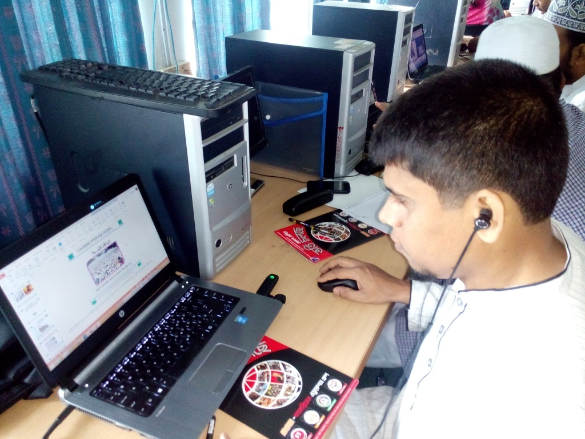
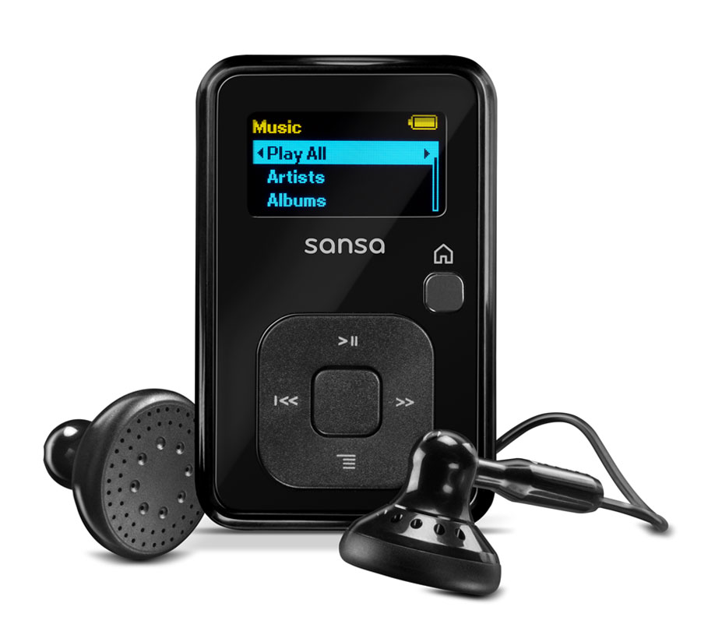
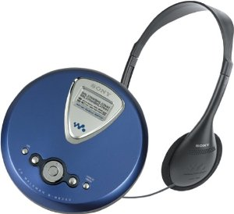
হেডফোন
মোবাইল ফোন, সিডি/ডিভিডি প্লেয়ার, এমপিথ্রি/এমপিফোর প্লেয়ার, ল্যাপটপ. কম্পিউটারের সাথে ব্যবহার করা হয়।
Notes:
ছবি দেখিয়ে প্রশ্ন করা যেতে পারে কোথায় কোথায় হেডফোন ব্যবহার করা যায় ?

Slide 11

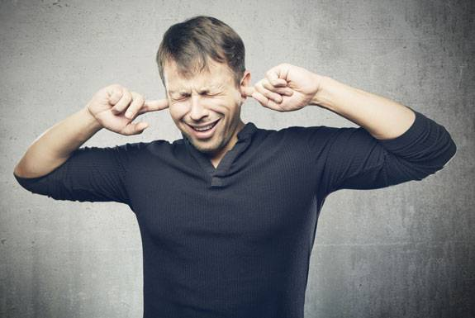
হেডফোন
একাকী ব্যবহার করা যায়, অন্যের বিরক্ত হওয়ার সম্ভাবনা নেই।
Notes:
হেডফোনের সুবিধা ও অসুবিধা নিয়ে আলোচনা করা যেতে পারে। যেমন- কানে হাত দিয়ে আছে কেন?

Slide 12
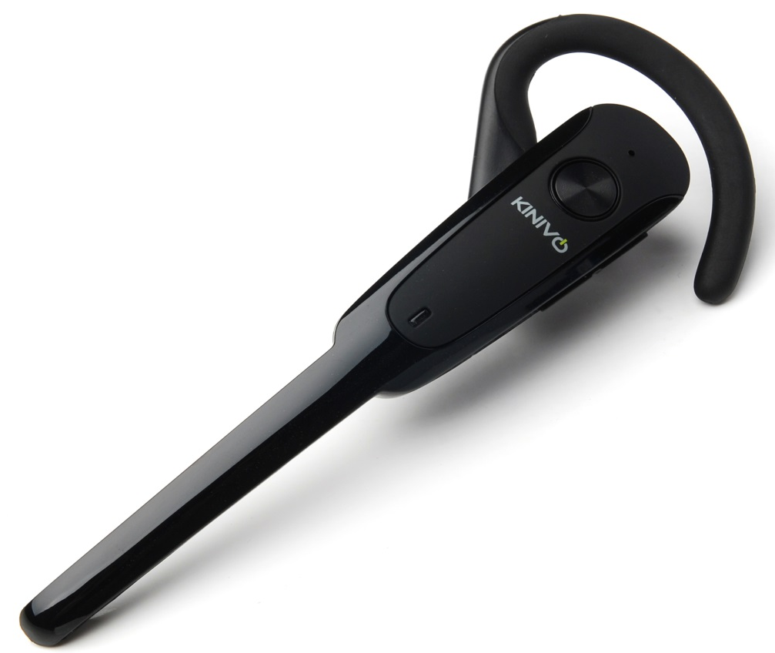
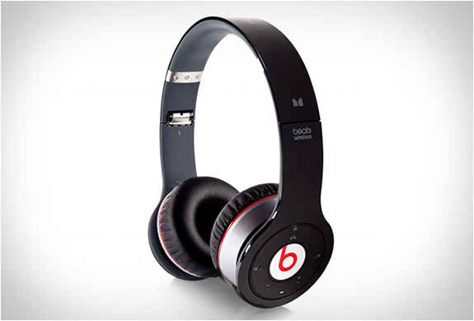
হেডফোন
বর্তমানে তারবিহীন হেডফোন অনেকেই ব্যবহার করে। এগুলো ব্লুটুথ বা ওয়াইফাই প্রযুক্তি ব্যবহার করে আমাদের শব্দ শোনায়।
Notes:
ছবি দুটি কিসের? তোমরা কী বলতে পারবে।

Slide 13
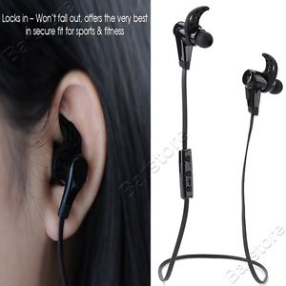
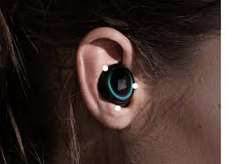
হেডফোন
হেডফোনের অতিরিক্ত ব্যবহার শ্রবণ ইন্দ্রিয়ের মারাত্নক ক্ষতির কারণ হতে পারে।
Notes:
উচ্চ শব্দে বাজানো থেকে বিরত থাকা উচিত। অন্যথায় শ্রবণ ইন্দ্রিয়ের মারাত্নক ক্ষতি হতে পারে।

Slide 14
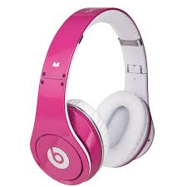
জোড়ায় কাজ
হেডফোনের ব্যবহার লিখ।
Notes:
হেডফোন এককী ব্যবহার করা যায়। ল্যাপটপ ও কম্পিউটারে ব্যবহার করা যায়। এখন তারবিহীন হেডফোনও পাওয়া যায়।

Slide 15
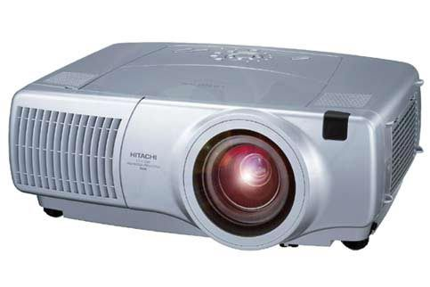
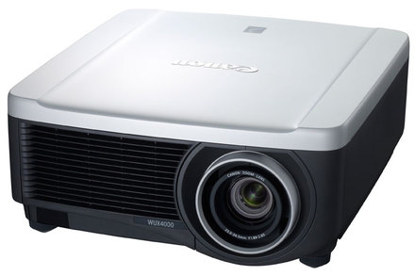
মাল্টিমিডিয়া প্রজেক্টর
কোন তথ্য, টিভি প্রোগ্রাম কিংবা কোন মুভি বড় স্ক্রীনে উপস্থাপন করার যন্ত্র।
Notes:
ছবি দেখিয়ে ছাত্রদেরকে প্রশ্ন করতে হবে। এই দুটো কিসের ছবি?

Slide 16
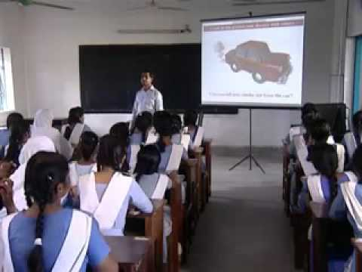
মাল্টিমিডিয়া প্রজেক্টর সাধারণত প্রেজেন্টেশনের কাজে ব্যবহার করা হয়।
Notes:
ছবি দেখিয়ে ছাত্রদেরকে প্রশ্ন করা যেতে পারে। তোমরা কিসের মাধ্যমে ক্লাস দেখতে পাচ্ছো।

Slide 17
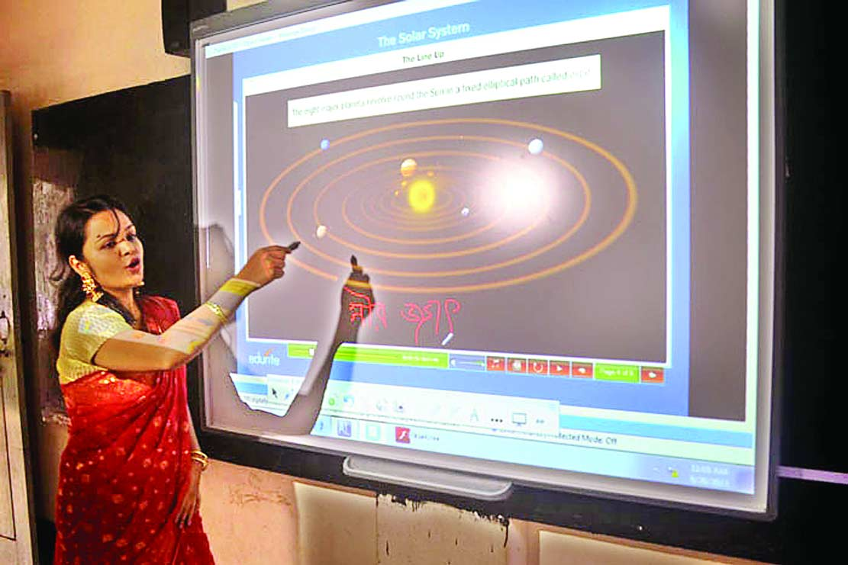
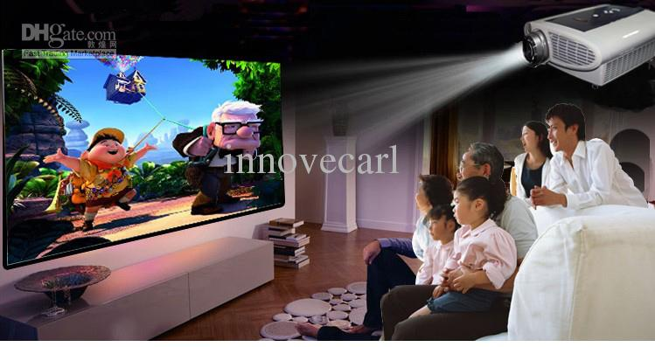
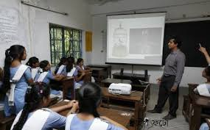
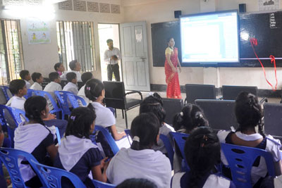
মাল্টিমিডিয়া প্রজেক্টর
‍দূরবর্তী দেয়ালে বা স্ক্রিনে ফেলে উজ্জ্বল ইমেজ তৈরি করে মাল্টিমিডিয়া প্রজেক্টর।
Notes:
মাল্টিমিডিয়া প্রজেক্টর দিয়ে কী কী কাজ করা যায়?

Slide 18
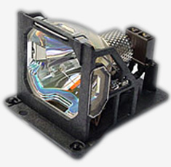
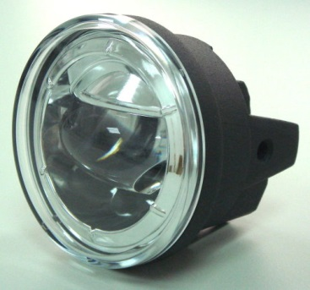
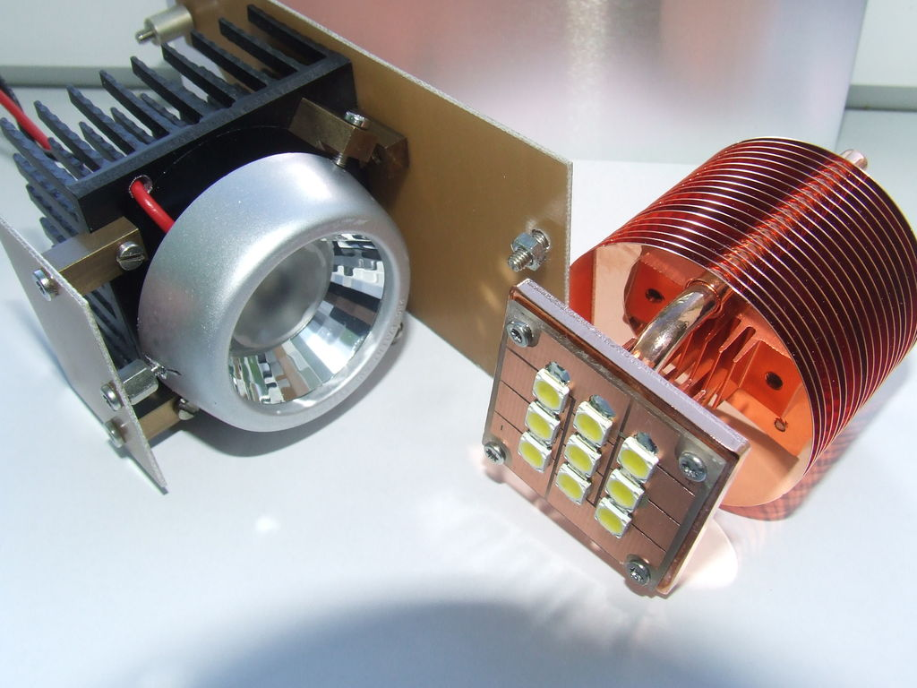
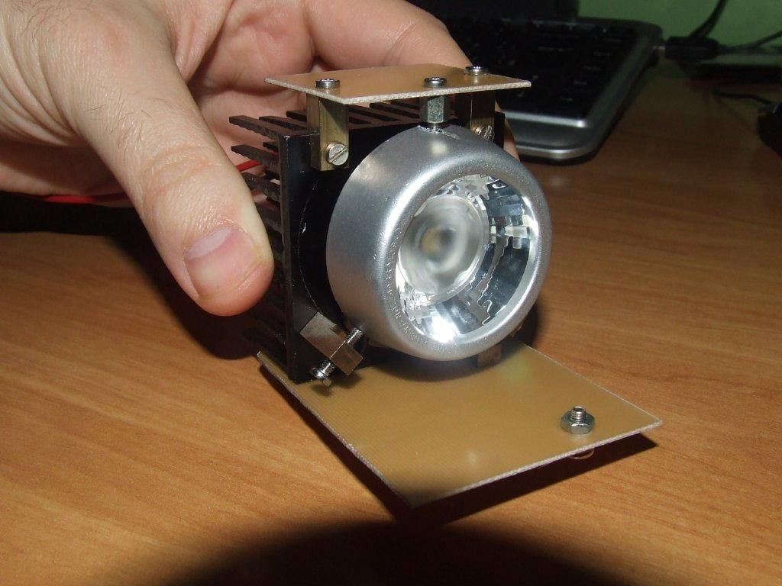
প্রজেক্টর ল্যাম্প
এলসিডি প্রজেক্টর ল্যাম্প সাধারণত চার হাজার ঘন্টা ব্যবহারের পর পরিবর্তন করতে হয়।
এলইডি প্রজেক্টর ল্যাম্প বিশ হাজার ঘন্টা কাজ করতে পারে।
Notes:
তোমরা কি জানো এলসিডি ও এলইডি প্রজেক্টর কতঘন্টা কাজ করতে পারে?

Slide 19
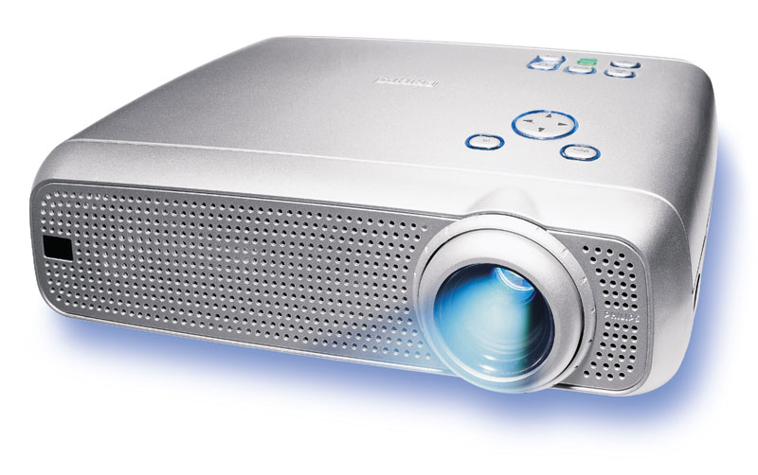
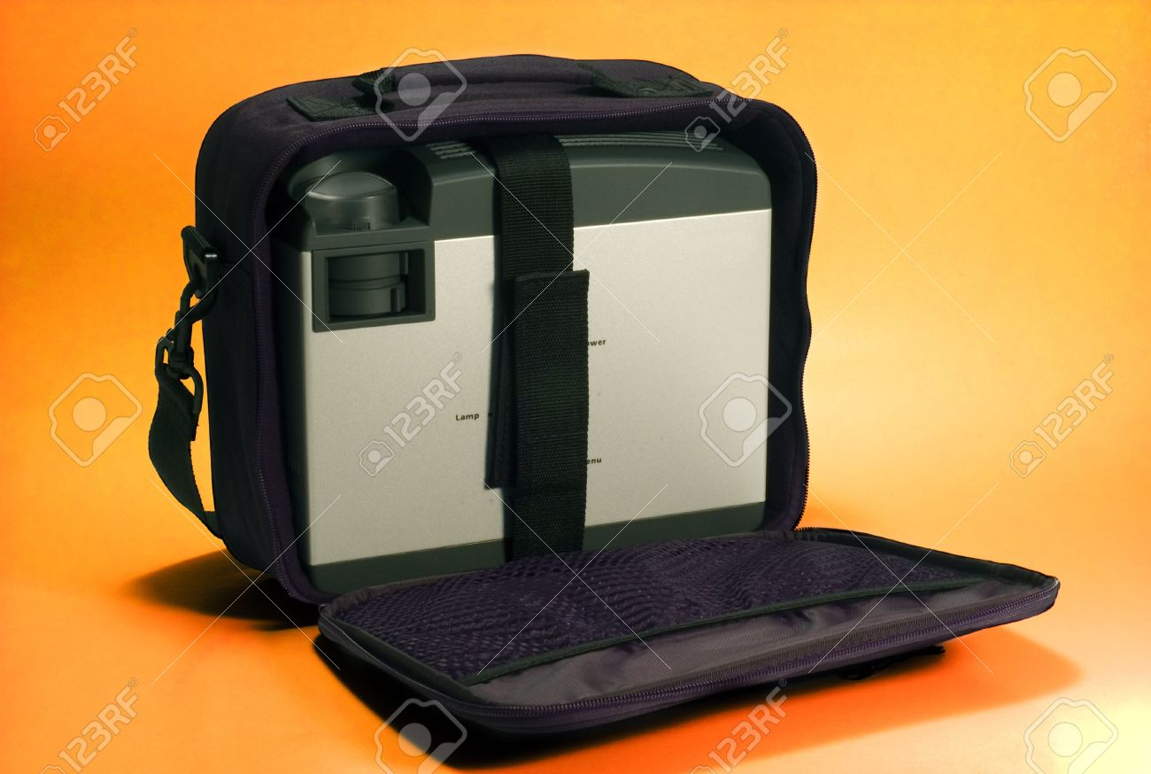
এলসিডি বা এলইডি প্রজেক্টর
এলসিডি/এলইডি প্রজেক্টর আকারে ছোট বলে খুব সহজেই বহন যোগ্য।
Notes:
কিসের ছবি দেখতে পাচ্ছ?

Slide 20
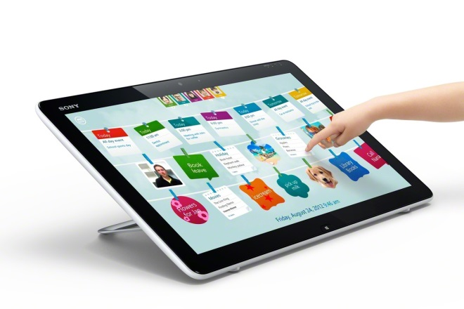
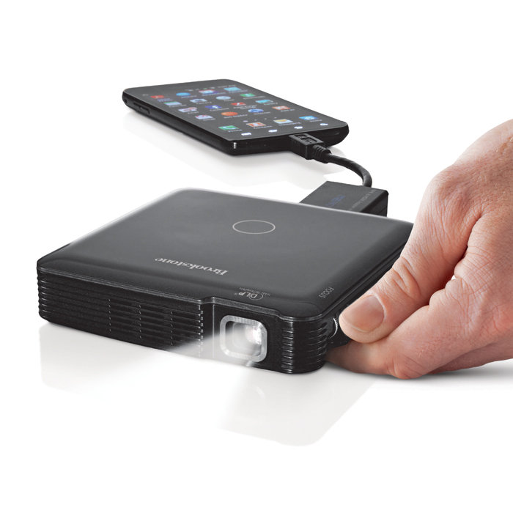
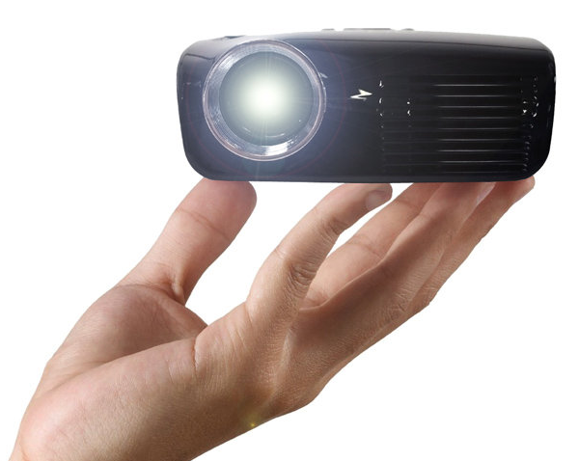
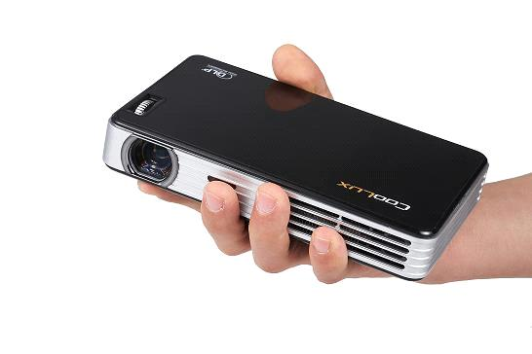
পকেট প্রজেক্টর
কম্পিউটার, ট্যাবলেট পিসি বা মোবাইল থেকে ব্যবহার করা যায়।
Notes:
ছবি দেখিয়ে প্রশ্ন করা যেতে পারে। এই দুটো কিসের ছবি?

Slide 21
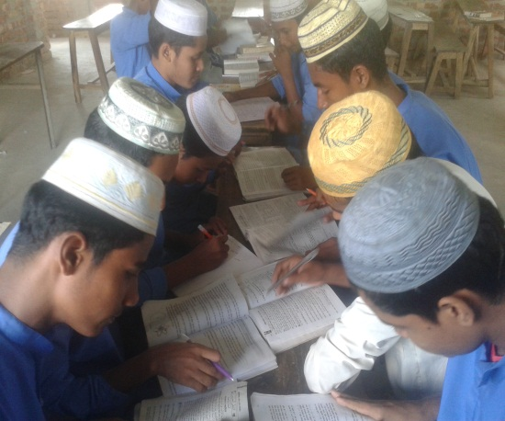

দলগত কাজ
যে ডিভাইসগুলো আলোচনা করা হলো এর বাইরে তোমাদের অভিজ্ঞতার আলোকে আউটপুট ডিভাইসের একটি তালিকা তৈরি কর।

Slide 22
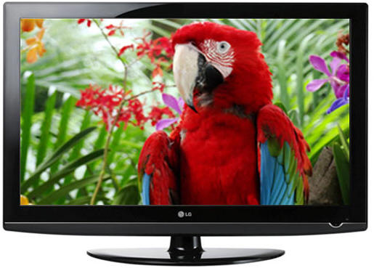

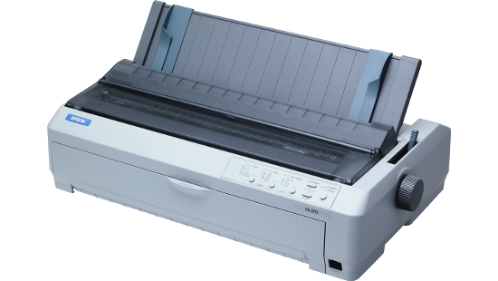
এসো উত্তর মিলিয়ে দেখি
Notes:
মনিটর, স্পিকার, প্রিন্টার

Slide 23

মূল্যায়ন
× আবার চেষ্টা কর
1। আউটপুট ডিভাইসের মূল কাজ কী ?
(ক) তথ্য প্রক্রিয়াকরণ
(খ) ফলাফল বিশ্লেষণ
(গ) ফলাফল উপস্থাপন
(ঘ) তথ্য সংগ্রহ
2। স্পিকার কী?
(ক) শব্দ শোনার যন্ত্র
(খ) ছবি তোলার যন্ত্র
(গ) ইমেজ তৈরির যন্ত্র
(ঘ) ছবি দেখার যন্ত্র
Notes:
মূল্যায়নের প্রশ্নে ট্রিগার ব্যবহার করা হয়েছে। অপশনে ক্লিক করলে সঠিক উত্তর জানা যাবে।

Slide 24
মূল্যায়ন
× আবার চেষ্টা কর
3। হেডফোনের অন্য নাম কী?
(ক) স্পিকার
(খ) মাল্টিমিডিয়া
(গ) হেডসেট
(ঘ) সাউন্ডকার্ড
4। আউটপুট ডিভাইস হলো….
i. প্রজেক্টর
ii. হেডফোন
iii. স্পিকার
নিচের কোনটি সঠিক?
(ক) i ও ii
(খ) i ও iii
(গ) ii ও iii
(ঘ) i, ii ও iii
Notes:
মূল্যায়নের প্রশ্নে ট্রিগার ব্যবহার করা হয়েছে। অপশনে ক্লিক করলে সঠিক উত্তর জানা যাবে।

Slide 25
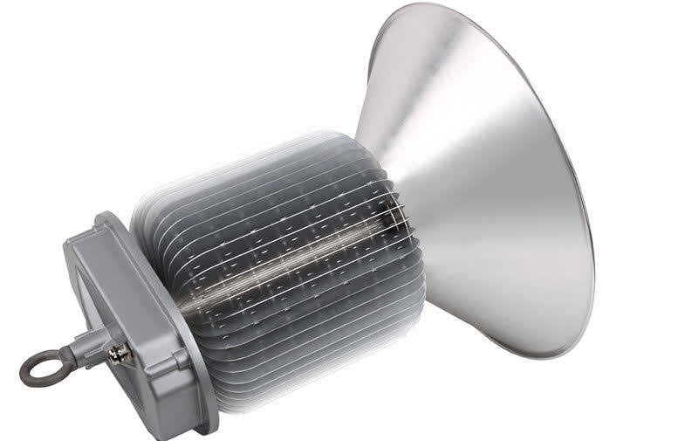

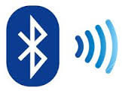
নতুন শিখলাম
শব্দতরঙ্গ
ব্লুটুথ
ওয়াইফাই
লুমেন্স
এলসিডি
এলইডি
সাউন্ড কার্ড বা রিসিভার থেকে সৃষ্ট বৈদ্যুতিক তরঙ্গকে শ্রবণযোগ্য শব্দতরঙ্গে রূপান্তরিত করা স্পিকারের কাজ।
লাইট ইমেটিং ডায়োড
লিকুইড ক্রিস্টাল ডিসপ্লে
হেডফোন ব্লুটুথ প্রযুক্তি ব্যবহার করে আমাদের শব্দ শোনায়।
বিশাল সভাকক্ষে ব্যবহারের জন্য মাল্টিমিডিয়া প্রজেক্টরের ঔজ্জ্বল্য এক হাজার থেকে চার হাজার লুমেন্সের হতে হয়।
হেডফোন ওয়াইফাই প্রযুক্তি ব্যবহার করে আমাদের শব্দ শোনায়।
Notes:
নতুন শিখলাম এই স্লাইডে ট্রিগার ব্যবহার করা হয়েছে। ট্রিগারগুলো অন অফ-এর কাজ করবে।

Slide 26
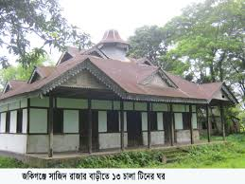
বাড়ির কাজ
যে ডিভাইসগুলো আলোচনা করা হলো এগুলোর তিনটি করে ব্যবহার লিখে আনবে।
Notes:
ছাত্র/ছাত্রীরা খাতায় বাড়ীরর কাজ লেখছে কি না শ্রদ্ধেয় শিক্ষকমন্ডলী তা পর্যবেক্ষণ করবেন।

Slide 27
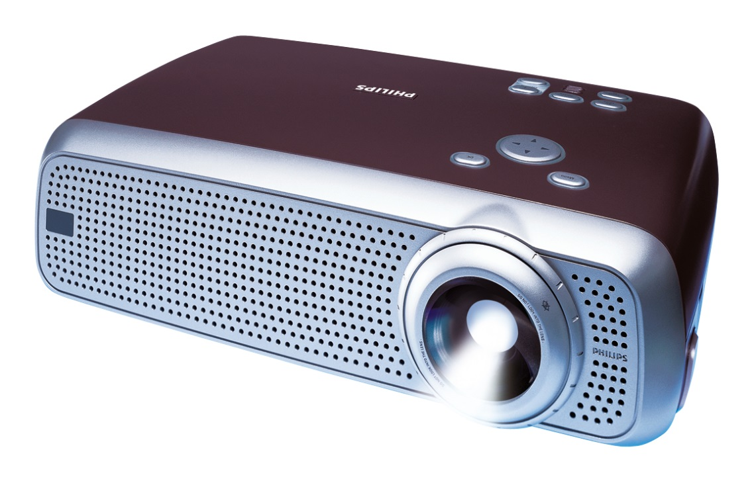
সবাইকে ধন্যবাদ

